Slide 1

تصور المعلومات- 1
מקצוע: מידע ונתונים
המורה: ד"ר הדר רונן
עורכת: רונית נחמיה

Slide 2
ماذا سنتعلم اليوم ؟
كيف يمكن أن يؤدي منظر غامض إلى قرار خاطئ
كيف يُمكّن التصور الجيد من التنبؤ ، وبالتالي يمكنه التأثير على كيفية اتخاذ القرارات

Slide 3
اتخاذ قرارات خاطئ
بسبب تصور المعلومات بشكل غير موفق

Slide 4
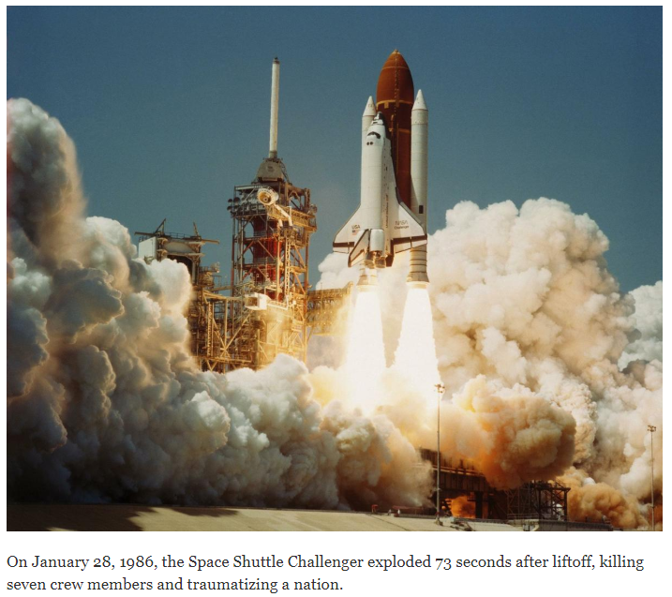
يانير 1986
אסון הצ'אלנג'ר
انفجرت 73 ثانية
بعد الإقلاع
Notes:
לזוועת כל הצופים בשידור חי בשיגור דרך הטלוויזיה, ולקהל הרב שהיה נוכח במקום עצמו (משפחות של האסטרונאוטים, תלמידים של המורה)

Slide 5
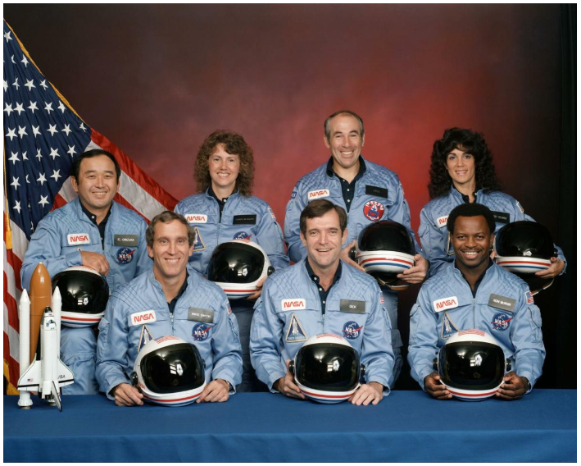
ינואר 1986
אסון הצ'אלנג'ר
انفجرت 73 ثانية
بعد الإقلاع
Notes:
לזוועת כל הצופים בשידור חי בשיגור דרך הטלוויזיה, ולקהל הרב שהיה נוכח במקום עצמו (משפחות של האסטרונאוטים, תלמידים של המורה)

Slide 6
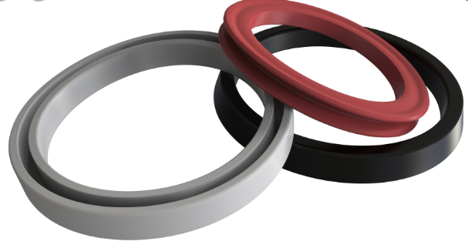
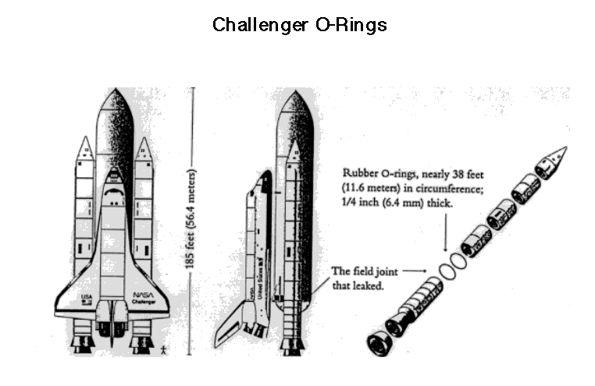
السبب: خاتم "O-RING" التي لم تصمد أمام البرودة بالخارج
تسبب هذا في تسرب الغاز.
أشعلت الغازات الساخنة المتسربة خزان وقود المكوك.
Notes:
הטבעת "קפאה" בגלל טמפרטורה נמוכה באופן קיצוני שהיתה מחוץ למעבורת. ברגע שהטבעת קפאה, היא הפסיקה להיות גמישה.
הגמישות הזו היתה חשובה, כדי לאטום את החלק שבו עוברים הגזים, חלק שנתון בזמן ההמראה לטלטלות ותזוזות.
לכן בחרו מלכתחילה טבעות מחומר גמיש, שיכול להתאים את עצמו לשינויים ולתזוזות.
אבל, כשהטמפרטורה בחוץ היתה קרה באופן קיצוני כל כך, החומר ממנו עשויה הטבעת הפסיק להיות גמיש. כלומר – האטימה לא היתה שלמה ובאופן מלא.
כלומר – גזים לוהטים דלפו החוצה.
הקירבה למיכל הדלק של המעבורת גרם לכך שהגזים הלוהטים שדלפו, הבעירו את מיכל הדלק של המעבורת
ונגרם הפיצוץ הקטלני.

Slide 7
إذا كان من الممكن منع الكارثة عن طريق المعلومات المبكرة -
ما هي المعلومات ذات الصلة التي نود جمعها؟
Notes:
אנחנו יודעים שהטבעת קפאה.
אנחנו יודעים שבטמפרטורה הכל כך קרה שבחוץ החומר שינה את תכונתו וכבר לא היה גמיש.
נעשו הרבה ניסויי שיגור לפני שאושר השיגור הזה, בתאריך הזה.
מה היה כדאי לבדוק בניסויים האלה?
שקשור לעמידות של טבעות כאלה
שקשור לסיבות אפשריות לנזקים בטבעות האלה
שקשור לתחזית מזג האוויר בתאריך המסוים…..

Slide 8
إذا كان من الممكن منع الكارثة عن طريق المعلومات المبكرة -
ما هي المعلومات ذات الصلة التي نود جمعها؟
هل كانت هناك أية أضرار O-RING في تجارب الإطلاق السابقة؟
هل درجة الحرارة في الخارج لها تأثير علىO-RING?
ماذا ستكون درجة الحرارة يوم الإطلاق؟

Slide 9
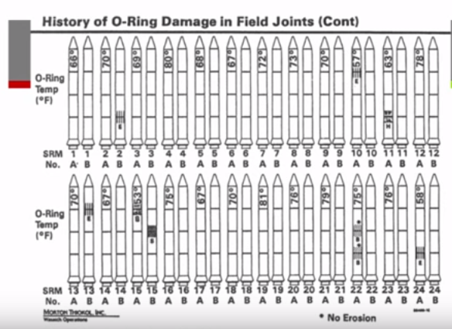
كان لدى المهندسين معلومات مفصلة عن جميع عمليات الإطلاق السابقة ودرجة الحرارة في أيام الإطلاق وعدد الذرات التالفة.
كان لدى المهندسين معلومات مفصلة عن جميع عمليات الإطلاق السابقة ودرجة الحرارة
في أيام الإطلاق وعدد الذرات التالفة.
66F (18.8C) – 53F (11.6C)
ترتيب الصواريخ ترتيب زمني وليس حسب شدة الضرر
Notes:
אמנם תיארו את הנתונים שנאספו בדיאגרמה ולא בטבלה
כשכל שיגור מציג את שני הטילים שלצידי המעבורת, המיקום של הטבעות שניזוקו, מספר הטבעות שניזוקו והטמפרטורה שבאותו יום שיגור
אבל הם סידרו את הנתונים על פי תאריכי השיגור, מה שלא איפשר להם להבחין בקלות בקשר שבין הטמפ' לנזקי הטבעות. כי בתאריכים השונים היו מגוון תנאי אקלים בחוץ….

Slide 10
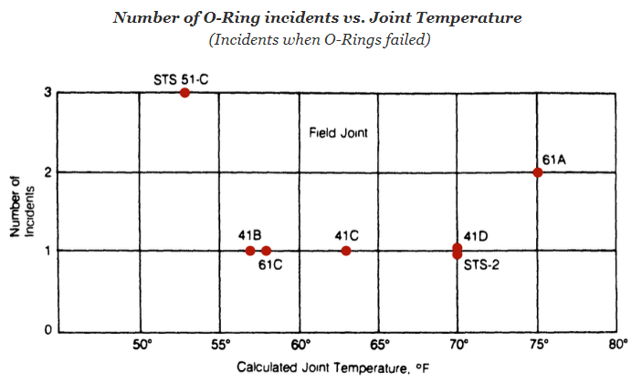
عدد مرات الإطلاق مع تلف الحلقات مقابل درجة الحرارة
NASA management used the data behind this first graph to justify their view the night before launch that there was no temperature effect on O-ring performance (despite the objections of the most knowledgeable engineers who had run many other experiments).
Notes:
חלק מהמהנדסים סברו שיש קשר בין הטמפרטורה לבין העמידות של הטבעות.
אבל מאופן התצוגה של המימצאים, הם לא הצליחו להוכיח קשר חד משמעי.
היה נסיון לסדר את מספר הכשלונות בשיגור כאשר הטבעות ניזוקו על גבי רצף מדידת טמפ' (ציר איקס) כמו שרואים כאן.
אולם לא נראית כאן מגמה מסוימת, ולכן לא הצליחו לשכנע את מקבלי ההחלטות, ששיגור בתאריך שהוחלט, הוא בעייתי מבחינת טמפ' צפויה בו.
לשנות מועד שיגור זו עלות לא קטנה
שימו לב שהוצגו כאן רק המקרים בהם נכשלו השיגורים

Slide 11
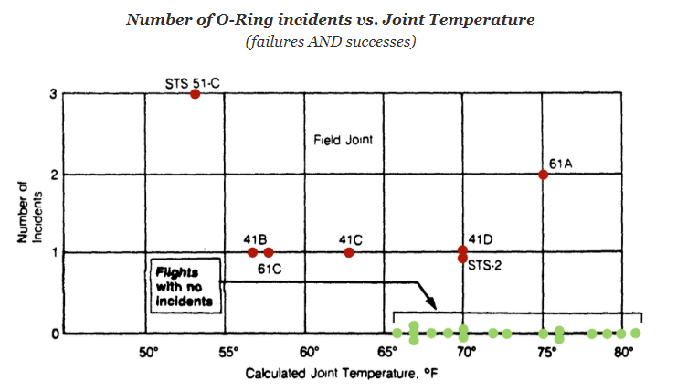
ينطلق مع وبدون تلف الحلقات أمام درجة الحرارة.
إطلاق خالي من العيوب
إطلاق مع وجود عطل في الحلبة
Notes:
שימו לב שהפעם הוצגו בגרף כל נסיונות השיגור. גם אלו שהצליחו ולא היו בהם תקלות של הטבעות, וגם הפעמים שהיו כשלים וניזוקו הטבעות.
בתצוגה כזו אפשר לראות:
מתוך הרבה שיגורים בטמפרטורות גבוהות (מעל 65 מעלות פרנהייט) רק 15 אחוז היו בעלי נזק לטבעת.
לעומת זה במספר השיגורים הקטן בטמפרטורות נמוכות – במאה אחוז מהשיגורים קרו נזקים לטבעות. ואין מדידות בטמפ' נמוכות יותר…
Of the many launches at high temperature (>65°F) in the second graph, a smaller percentage had O-ring problems (15%). In the very few launches at low temperatures, 100% had O-ring problems (and these were only tested between 50°F and 65°F, not the even colder 31°F at launch)

Slide 12
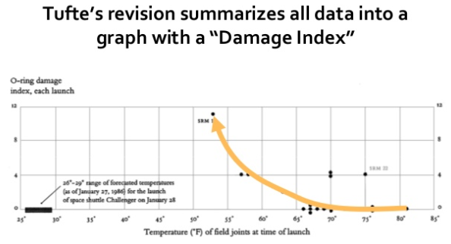
النظر في جميع البيانات ...
عند الاتحاد
بيانات الصورة الكاملة ،
كما فعلت Tufte هنا في وقت لاحق ،
الاتجاه من السهل تحديده
وهو ما يجب أن يدعم قرار تأجيل موعد الإطلاق

Slide 13
إذا كان من الممكن منع الكارثة عن طريق المعلومات المبكرة -
ما هي المعلومات ذات الصلة التي نود جمعها؟
إذن ما هي المعلومات التي نعرفها؟
כן!
هل كانت هناك أية أضرار لO-RING في تجارب الإطلاق السابقة؟
כן!
هل درجة الحرارة في الخارج لها تأثير علىO-RING?
ماذا ستكون درجة الحرارة يوم الإطلاق؟

Slide 14
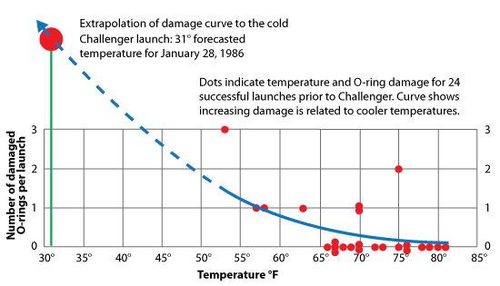
في العرض الصحيح ، تزداد القدرة التنبؤية
הטמפרטורה של יום השיגור
إلا إذا كان الاتصال بين درجة حرارة منخفضة
لمتانة الحلقات
تم تقديمه على النحو التالي:

Slide 15
لذلك يمكن أن يدعم هذا التصور عملية صنع القرار
على المرء أن يسأل الأسئلة الصحيحة
وتحتاج لفحص عدة طرق للعرض
حتى نحصل على إجابات للأسئلة التي طرحناها

Slide 16
تمرين
رأينا طريقة واحدة لعرض البيانات التي تم جمعها.
فكر في طريقة أخرى توصي بها أن يقدم المهندسون البيانات إلى صانعي القرار حتى يتأخر تاريخ الإطلاق.

